Slide 1
«Гарантії державного суверенітету України»

Slide 2
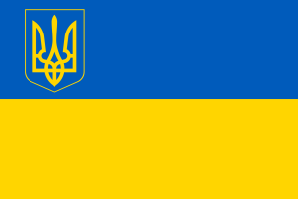

Державний суверенітет – це верховенство і самостійність державної влади у вирішенні внутрішніх справ країни та її незалежність у міжнародних зносинах.

Slide 3
Юридичні гарантії державного суверенітету України
Юридичні гарантії – це засоби та умови забезпечення суверенітету держави, що закріплені в нормах права, зокрема в Конституції, а також інституційна складова (фактичні суб’єкти), які задіяні під час процесу реалізації цих норм.
Приклади юридичних гарантій в Конституції України:
нормативно-правові гарантії – закріплені в Конституції України засади, на яких ґрунтується суверенітет нашої держави (державний суверенітет, народовладдя, територіальна цілісність, поділ влади на гілки, верховенство права, єдине громадянство);
організаційно-правові гарантії – сформовані відповідно до Конституції та законів України державно-владні інститути (Верховна Рада України, Президент України, Кабінет Міністрів України, Конституційний Суд України).

Slide 4


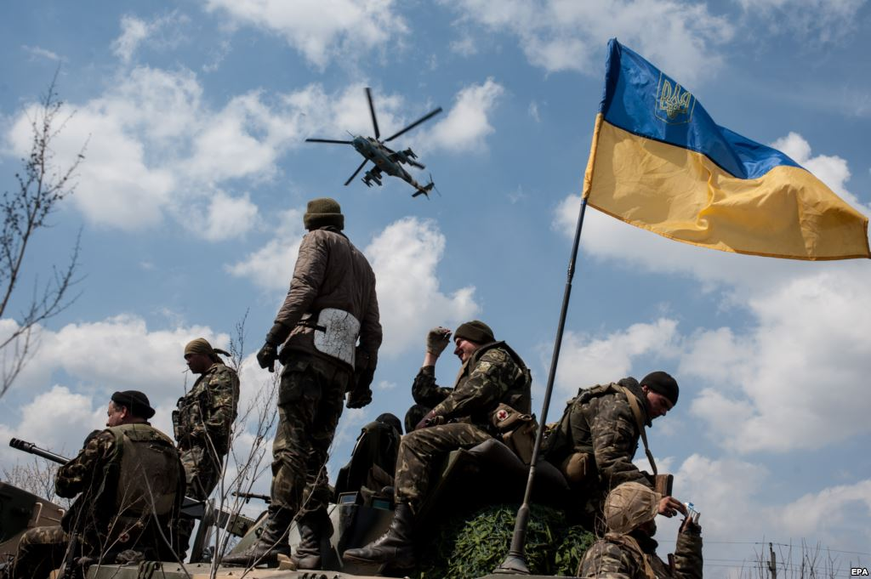
Військові гарантії державного суверенітету України
Законодавче закріплення військових гарантій:
Конституція України (ст. 17, повноваження Президента – ст. 106, Верховної Ради – ст. 85, Ради національної безпеки і оборони України – ст. 107);
Закон України «Про Збройні Сили України»;
Закон України «Про Службу безпеки України».

Slide 5
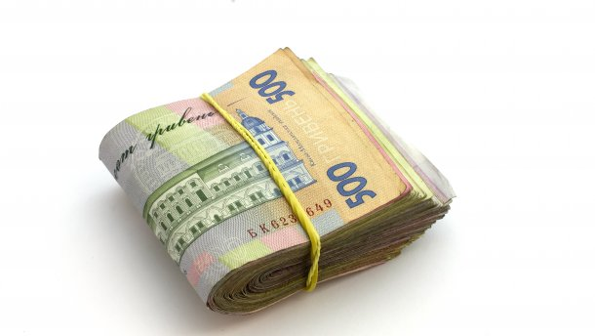

Економічні гарантії державного суверенітету України
Економічні гарантії – це економічні чинники, які безпосередньо сприяють реалізації верховенства державної влади.
Основними економічними гарантіями суверенітету є:
право визначати правовий режим майна, яке знаходиться на території держави;
наявність фінансової та державно-кредитної системи, власної грошової системи, Національного Банку, власної податкової та митної служби.

Slide 6

Дипломатичні (міжнародно-правові) гарантії державного суверенітету України
Дипломатичні гарантії – це юридичні методи та засоби, за допомогою яких держави-підписанти міжнародних договорів можуть захистити свої інтереси з урахуванням принципу поваги до їх суверенітету та невтручання у внутрішні справи країни.
Наша країна, отримуючи визнання власної державності та суверенітету, надає таке саме визнання іншим країнам та співпрацює з ними заради спільної мети.
Імунітет держави – це непідлеглість однієї держави законодавству та юрисдикції іншої. Явище імунітету ґрунтується на рівності та незалежності держав одна від одної.

Slide 7
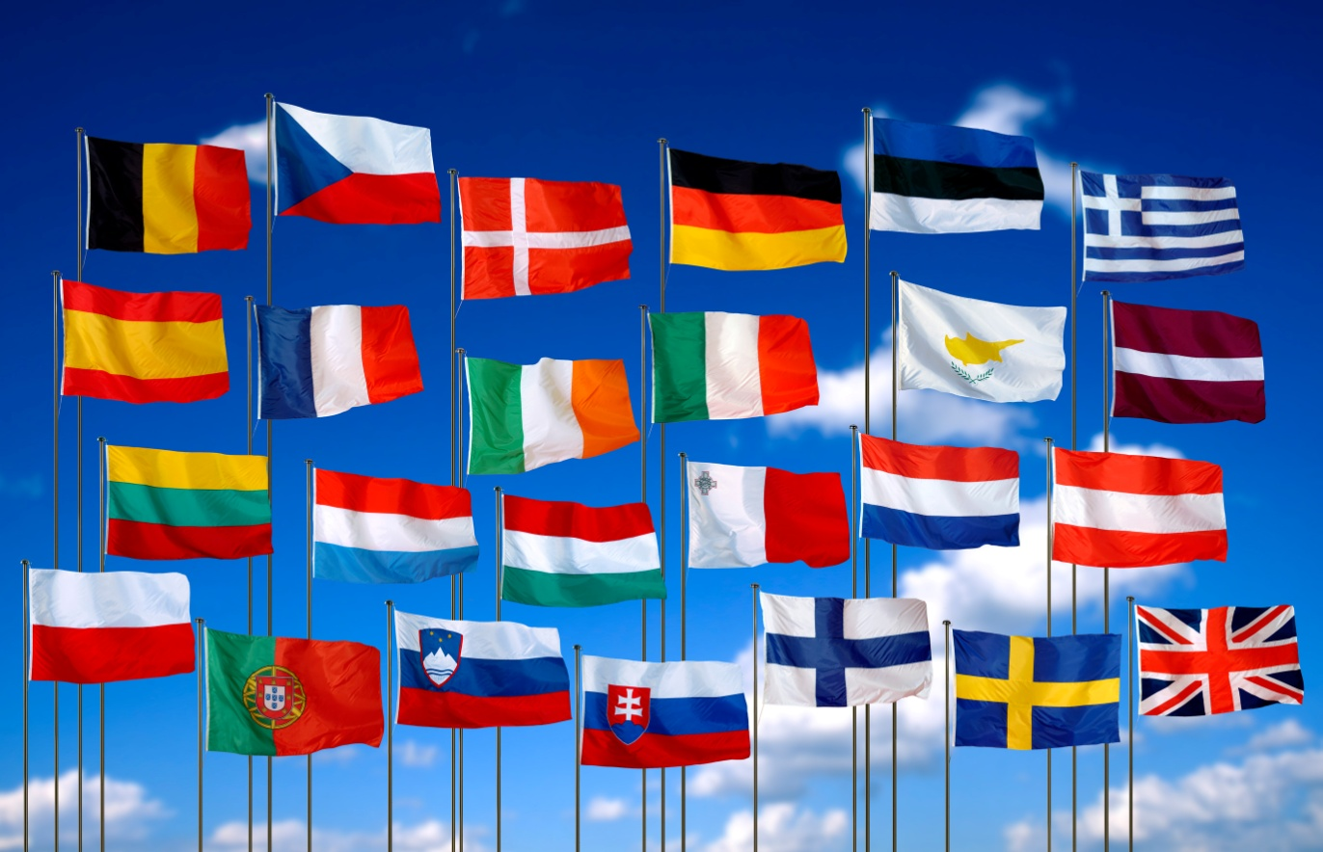
Щодо питання інтеграції
«Декларація про принципи міжнародного права, що стосуються дружніх відносин та співробітництва між державами відповідно до Статуту ООН» говорить,що кожна країна користується правами, що притаманні її повному суверенітету.

